Slide 1
CIM, sim?
Manufatura Integrada por Computador

Slide 2
CIM: Evolução do Conceito (1)
Publicado em 1973 o livro Computer Integrated Manufacturing de Harrington, de onde as siglas CAD, CAM derivam
O Livro de Harrington trazia essencialmente um tratamento restrito ao nível de produção (CAM). Por isso, é que até o início da década de 80, dominou nos EUA e Japão uma limitada definição do CIM relacionada ao desenvolvimento da fabricação e do produto (CIM = CAD + CAM)

Slide 3
CIM: Evolução do Conceito (2)
Posteriormente, incluiu-se o PCP como parte do CIM (CIM = CAD + CAM + PCP)
Alguns autores referenciam CIM de forma mais operacional como sendo (CIM = CAD + CAM + PCP + FMS)
Nas industrias de informática, especificamente na General Eletric no início dos anos 80, o conceito mais abrangente de CIM foi então elucidado (CIM = CAD + CAM + PCP + CAE + CAPP + ...)
No final dos anos 80, vislumbrava-se um CIM bastante holístico e poderoso que levou a conceber a “fábrica escura” onde o Computador estava em todas as fases

Slide 4
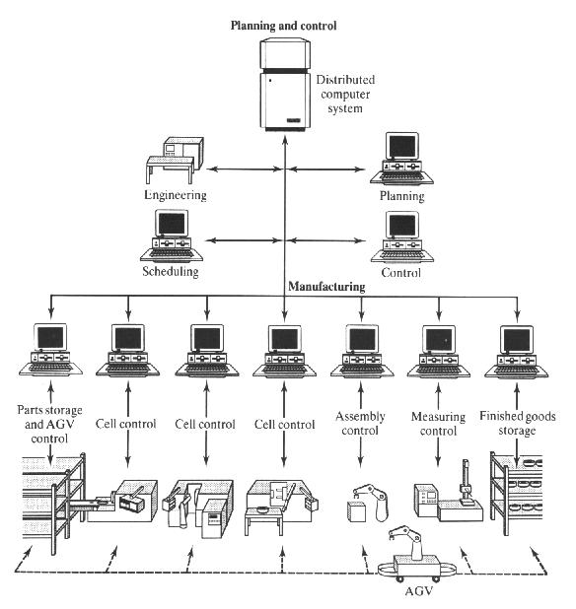
A Fábrica Escura (Rembold93:5)

Slide 5
CIM: Evolução do Conceito (3)
No início dos anos 90 houve uma divisão:
  CIM = Interfaceamento CAx
  CIM = Integração CAx
Final dos 90, CIM incorporou conceitos de Engenharia Simultânea e Re-engenharia
Mais recentemente, o CIM assumiu a postura não de sistema mas de processo, de filosofia pois, percebeu-se que seus princípios básicos levavam a
  um processo sem fim
  uma abordagem sistêmica das empresas e do negócio, dos processos e das pessoas

Slide 6
CIM: Definições (1)
CIM não somente provê informações mas também controla a distribuição da informação para garantir um fluxo de materiais, peças e produtos de maneira otimizada (Rembold93:48)

Slide 7
CIM: Definições (2)
A estrita adequação aos princípios da integração do CIM não implica apenas na reorganização das cadeias individuais de processamento, mas também na integração de todos os fluxos de informação dentro de um sistema unificado. Isto enfatiza a natureza holística do CIM. (Scheer93:10:11)

Slide 8
CIM: Definições (3)
CIM é a integração de toda Manufatura da empresa através do uso de sistemas integrados e comunicações de dados acoplados com nova filosofia administrativa que otimiza a eficiência da organização e do pessoal (REHG94:16; VAJPAYEE95: 5)

Slide 9
CIM: Definições (4)
CIM representa uma forma específica de funcionamento de um sistema de produção que passa pela integração organizacional suportada e alavancada pela informática (COSTA95:62)

Slide 10
CIM: Definições (5)
CIM objetiva dispor rapidamente, a correta informação (difere de dados), no lugar certo, na hora certa e no formato certo, por toda a empresa (Vernadat99:2)

Slide 11
CIM: Benefícios Tangíveis [Filho 1995]
Redução do custo de projetos entre 15 a 30 %
Redução do tempo de manipulação da peça entre 30 a 60%
Drástica redução do tempo de (re)entrada de dados e comunicação entre sistemas
  antes da ordem de 70 a 90% nos processamento administrativo de pedidos e nos processos de produção (Scheer93:4)
Aumento de produtividade entre 40 a 70%
Redução do refugo entre 20 a 50%

Slide 12
CIM: Benefícios Tangíveis [Filho 1995]
Diminuição dos estoques
  como conseqüência de uma melhor comunicação com os clientes, com outras unidades produtoras e dentro da própria fábrica
Redução do chão de fábrica necessário
  devido à diminuição dos estoques de matérias-primas, produtos em processo e produtos acabados;
Redução do tempo de produção
  devido a melhor utilização do processo produtivo

Slide 13
CIM: Benefícios Intangíveis
Melhora da qualidade do produto e do projeto do produto
  o uso de técnicas de CAE permite calcular entre 3 a 30 mais variantes do projeto se comparado com métodos convencionais
Elevação do moral do empregado
  Os profissionais utilizam tecnologia de ponta e conseguem conquistar desafios aumentando assim o seu moral.

Slide 14
CIM: Benefícios Intangíveis
Imagem para o cliente melhorada
  O cliente fica mais satisfeito quando ele adquire um produto que possui tecnologia de ponta, portanto um produto mais perfeito.
Maior capacidade de adaptação e ajustamento ao mercado
  em função do menor tempo de preparação dos pedidos, do pequeno lote de produção e da relativa flexibilidade do sistema de manufatura

Slide 15
CIM: Motivações
(Porque Adotar o CIM ?) (Rembold93:3)
Europa
  ênfase na flexibilização/customização
  mercados diferenciados muito próximos
  lotes de produção tendem a ser menores
  usa-se profissionais muito bem qualificados
Japão
  ênfase é a produção em massa, lotes são grandes
  ênfase nas questões operacionais da produção
EUA
  ênfase na consistência da produção e no uso dos equipamento
  há interesse em não depender de operários (técnicos)
  usar o CIM para capturar o know-how do recurso humano
  reduzir a dependência do RH e sua intervenção na manufatura

Slide 16
Modelos do CIM
Considerando a abordagem sistêmica do CIM, quais são e como representar as diversas atividades/funcionalidades envolvidas na Manufatura?
Os Modelos CIM representam a Manufatura sob a ótica das atividades, representadas em temos de sistemas computacionais, fluxo, dependências e integração das informações

Slide 17
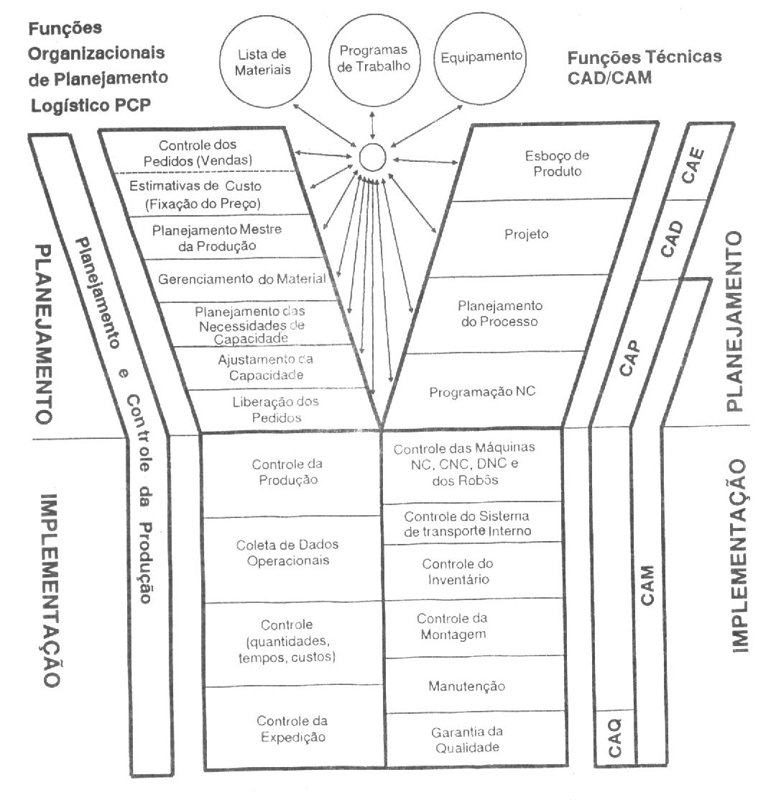
Modelo CIM: O Y do Scheer (1)

Slide 18
Modelo CIM: O Y do Scheer (2)
Relaciona todas as atividades da Manufatura com (sub)sistemas computacionais
Define claramente os aspectos de “planejamento e implementação” e “organizacionais e técnicos”
Enfatiza a integração e visão holística do CIM

Slide 19
Modelo CIM: AWF
(Rembold93:10,Scheer93:16, Zeid91:984)
CIM - Computer Integrated Manufacturing
(Recomendação CIM da AWF - Comitê para a Produção Econômica,1985. Eschborn, Alemanha)
CAD/CAM
Projeto e manufatura Auxiliada por Computador
PCP
Planejamento e Controle da Produção
(Atividades Organizacionais do CIM)
CAD
Computer Aided Design
MRP - Planejamento das Necessidades Materiais
CAQ
Computer
Aided
Quality
Control
MRP II - Planejamento das Necessidades da Manufatura
CAPP
Computer Aided
Process Planning
Dimensionamento de Lotes e Sequencialização
CAM
Computer Aided
Manufacturing
(incluindo Montagem)
Encomenda
Controle da manufatura

Slide 20
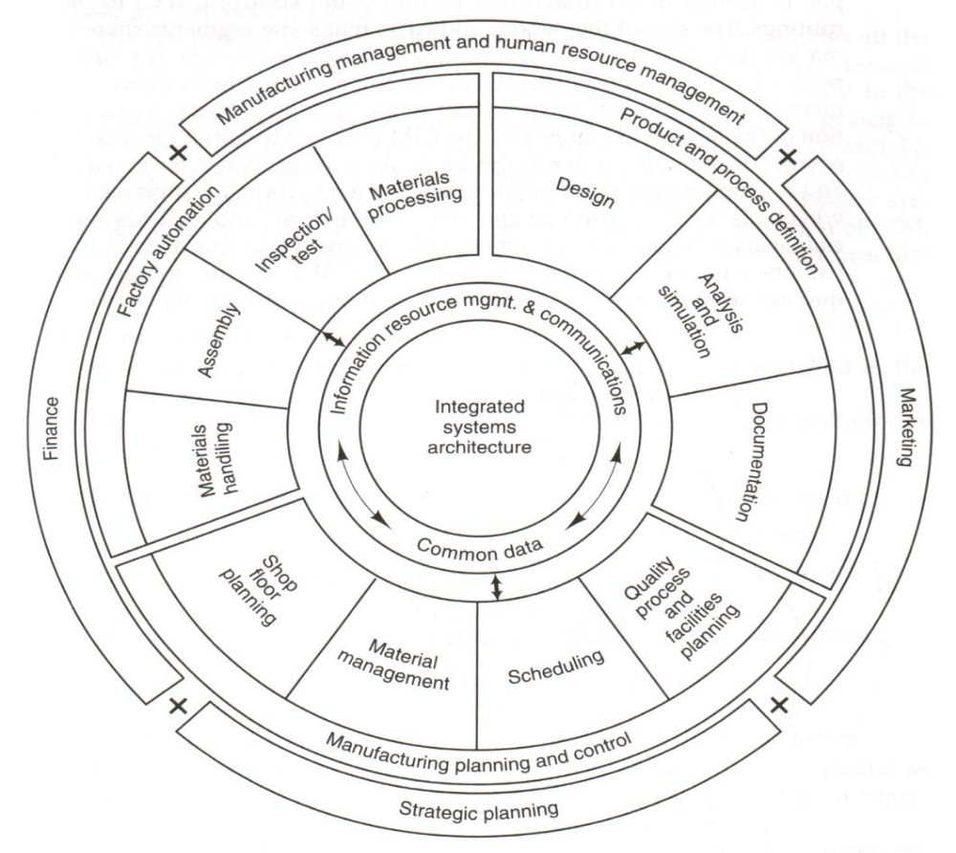
Modelo CIM: A Roda (REHG1994:17)

Slide 21
Modelo CIM: A Roda (REHG1994:17)
Características
  Mais atual
  Enfatiza infra-estrutura informacional única
  Integração escalonada das funções (tanto integração quanto unificação)
  Divisões estratégicas integrando funções táticas

Slide 22
CIM: Sistemas Clássicos (Rembold93:10)
CAD - compreende o projeto via computador
CAE - Análises de Engenharia Auxiliadas pelo Computador envolvendo simulação e testes virtuais do produto
  Na fase de concepção, cerca de 71% dos documentos terão a forma gráfica. Durante a fase de desenvolvimento, este percentual chega a 95%, e na fase de finalização, é de 65% (Scheer93:34)
CAPP - é a aplicação preocupada na geração computadorizada de planos tecnológicos para fazer o produto. O Planejamento de Processos descreve os processos de manufatura e as seqüências envolvidas para fazer a peça
CAM - Esta atividade define as funções do computador para auxiliar nas atividades no chão-de-fábrica através do controle direto das máquinas de manufatura e o gerenciamento de material, ferramentas de corte, fixações, robôs e da manutenção

Slide 23
CIM: Outros Sistemas (Rembold93:10)
CAQ - Esta atividade combina todo o trabalho de controle de qualidade em execução de um sistema de manufatura.
PCP - Esta função é a atividade organizacional de um CIM. Está preocupada com o gerenciamento/cálculo das necessidades materiais e da manufatura, o grosso dos planos do planejamento da manufatura, a temporização de tarefas, encomendas e controle da manufatura.
  Atualmente, os sistemas PCP em uma empresa industrial típica respondem por cerca de 60% do total de transações de processamento de informação. Isso indica a extensão da influência dos sistemas PCP na estrutura operacional. (Scheer93:25)

Slide 24
CIM: Várias Visões da Manufatura
CIM
AWF
CAD
CAE
CAPP
CAM
CAQ
PCP
Scheer
Funções Técnicas
Funções Organizac.
Processo de Projeto
Processo de Manufatura
Zeid
Processo de CAD
Processo de CAM
Projeto de Produto
Produção
Slack
Prototipagem
Inspeção
Conceito
Processos
Programar Robo
Detalham
Simulação
Planeja Produção
CEP
Engenharia de
Produto
Engenharia de
Processos
Engenharia de
Produção

Slide 25
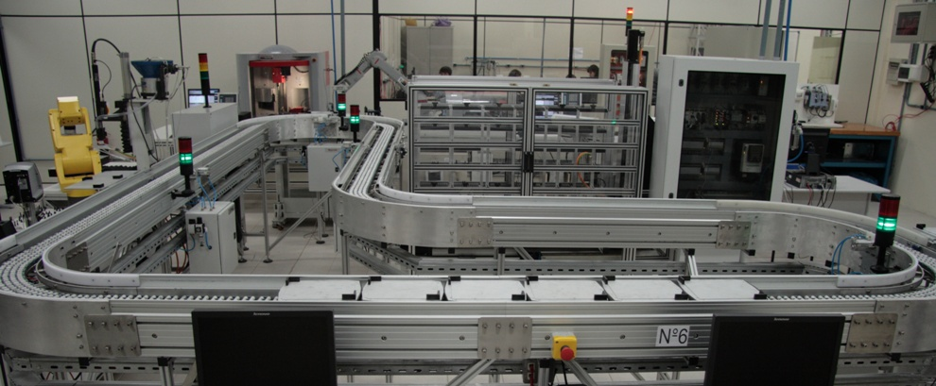
Exemplos – LAMAN (UDESC)
http://www2.joinville.udesc.br/~gasr/

